Slide 1
Ο ΛΟΓΟΣ ΤΟΥ ΜΙΣΟΥΣ ΚΑΙ ΤΗΣ ΓΕΝΟΚΤΟΝΙΑΣ
ΣΩΤΗΡΗΣ ΛΙΒΑΣ

Slide 2
ΔΙΕΘΝΕΣ ΠΟΙΝΙΚΟ ΔΙΚΑΣΤΗΡΙΟ
Γενοκτονία
Εγκλήματα Πολέμου
Εγκλήματα κατά της Ανθρωπότητας
Επιθετικότητα

Slide 3
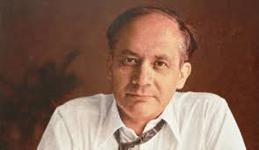
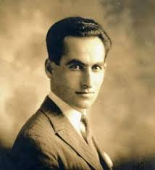
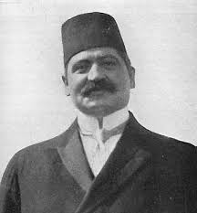
ΓΕΝΟΚΤΟΝΙΑ
Ορισμός
Ραφαέλ Λέμκιν – Σογκομόν Τεχλιριάν (1921)

Slide 4
OΡΙΣΜΟΣ ΛΕΜΚΙΝ
Καταστροφή ή προσπάθεια καταστροφής εθνικής, εθνοτικής, φυλετικής, θρησκευτικής ομάδας μέσω της φυσικής καταστροφής των μελών της επειδή ανήκουν σε αυτήν/ σχέδιο καταστροφής ουσιωδών θεμελίων της ομάδας (γλώσσα, πολιτικοί και κοινωνικοί θεσμοί, κουλτούρα, συνήθειες κλπ).

Slide 5
ΣΥΜΒΑΣΗ 1948 ΟΗΕ ΓΙΑ ΤΗΝ ΑΝΤΙΜΕΤΩΠΙΣΗ ΤΗΣ ΓΕΝΟΚΤΟΝΙΑΣ
ΑΡΘΡΟ 2
Στην παρούσα σύμβαση, ως γενοκτονία θα νοείται οποιαδήποτε από τις κάτωθι πράξεις, εφόσον ενεργείται με πρόθεση καταστροφής ή εξόντωσης, μερικώς ή ολικώς, μιας εθνικής, εθνοτικής, φυλετικής ή θρησκευτικής ομάδας, νοουμένης ως τέτοιας:
Η θανάτωση μελών της ομάδας
Η πρόκληση σοβαρής σωματικής ή ψυχικής/νοητικής βλάβης σε μέλη της ομάδας
Η εσκεμμένη χειροτέρευση των συνθηκών ζωής της ομάδας, που οδηγεί στη μερική ή ολική φυσική εξόντωσή της
Η επιβολή μέτρων που οδηγούν στην παρεμπόδιση των γεννήσεων στο εσωτερικό της ομάδας
Η εξαναγκαστική μεταφορά παιδιών της ομάδας σε άλλη ομάδα.

Slide 6
ΑΡΘΡΟ 3
Τιμωρούνται οι ακόλουθες πράξεις:
Α) Γενοκτονία
Β) Συνωμοσία για τη διάπραξη γενοκτονίας
Γ) Άμεση και δημόσια ενθάρρυνση της διενέργειας γενοκτονίας
Δ) Απόπειρα γενοκτονίας
Ε) Συμμετοχή στη γενοκτονία

Slide 7
ΑΛΛΟΙ ΟΡΙΣΜΟΙ
Εσκεμμένη καταστροφή φυσικής ύπαρξης ατόμων επειδή ανήκουν σε κάποια συγκεκριμένη ομάδα ως τέτοια (Peter Drost: και κοινωνική και πολιτική και βιολογική ομάδα) – Οι περιορισμοί στη Σύμβαση και οι διπλωματικοί χειρισμοί
Stephen Katz (1994): Η γενοκτονία είναι η πραγματοποίηση της πρόθεσης, ανεξαρτήτως της επιτυχίας, εξόντωσης συνολικώς μιας εθνικής, εθνοτικής, φυλετικής, θρησκευτικής, πολιτικής, έμφυλης, βιολογικής, κοινωνικής ή οικονομικής ομάδας, με οποιοδήποτε μέσο.
Israel Charny (1994): Η Γενοκτονία, κατά τη γενική της έννοιας, σημαίνει τη μαζική θανάτωση σημαντικού αριθμού ανθρώπων, εκτός του πλαισίου πολεμικών συγκρούσεων και κάτω από συνθήκες της ουσιαστικής αδυναμίας των θυμάτων,

Slide 8
Πολιτική χρήση
Γενοκτονία και Εθνοκάθαρση
Η μοναδικότητα του Ολοκαυτώματος

Slide 9
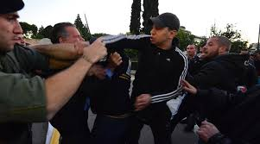
ΓΕΝΟΚΤΟΝΙΑ Ή ΚΑΘΑΡΣΗ;

Slide 10
Η κατάληξη -cide: ecocide, classicide, memoricide, urbicide, eliticide, feminicide, linguicide, politicide, poorcide

Slide 11
Cuban: η μεγάλη καταστροφή (Γίντις) Shoah: καταστροφή (Εβραϊκά) Porrajmos: καταβρόχθισμα (Ρομά/ Σίντι)

Slide 12
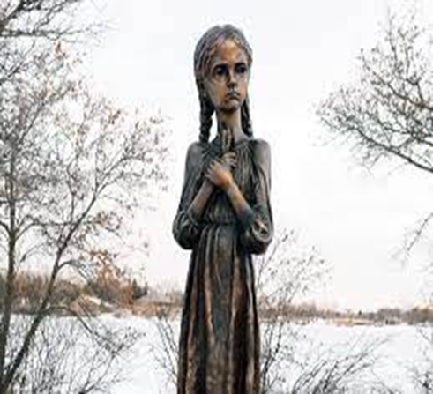
Holodomor: holod (πείνα) + mor (εξοντώνω) (Ρωσικά)

Slide 13
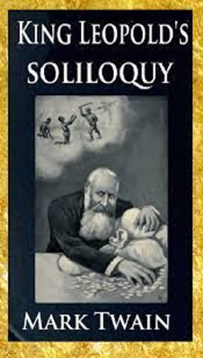
Lokeli: το τρομαχτικό (Kongo Longo)

Slide 14
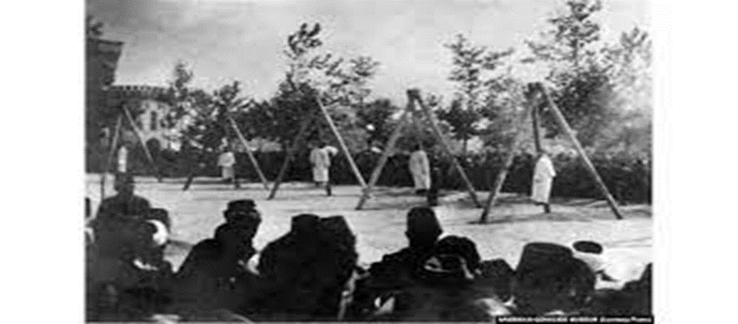
Mec Ejer’n: η μεγάλη συμφορά Sayfo: οι μέρες του σπαθιού (Αραμαϊκά)

Slide 15
Ιστορικά παραδείγματα: Λατινική Αμερική, Ζουλού, Τασμανία, Οθωμανική Αυτοκρατορία (Αρμένιοι, χριστιανικοί πληθυσμοί), Κογκό, Ναμίμπια, πρώην Γιουγκοσλαβία, Καμπότζη, ανατολικό Τιμόρ, Μπάγκλα Ντες, Ινδονησία, Ρουάντα

Slide 16
ΝΑΖΙΣΤΙΚΗ ΓΕΡΜΑΝΙΑ
Γιατί τελική λύση;
Αστέρια και τρίγωνα (ροζ, μωβ, κόκκινα, μαύρα)
Στρατόπεδα
Άουσβιτς (sonderkommando)
Banality of Evil (Αρέντ)
Ταινίες: The Reader / Το Κύμα, Το Πείραμα
Βιβλία: Gerald Jacobs: Sacred Games, Πρίμο Λέβι: Αν αυτό είναι ο άνθρωπος, Ι. Καμπανέλλης: Μαουτχάουσεν

Slide 17
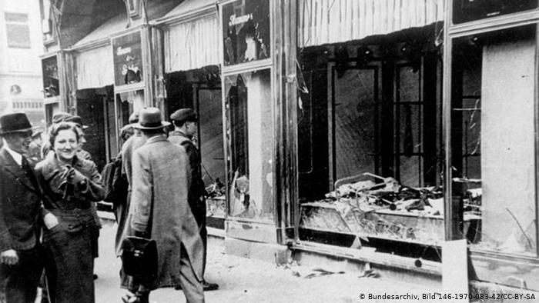
Kristallnacht

Slide 18
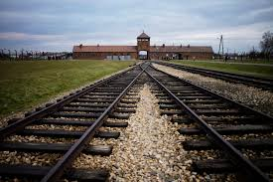
Άουσβιτς - Μπιρκενάου

Slide 19
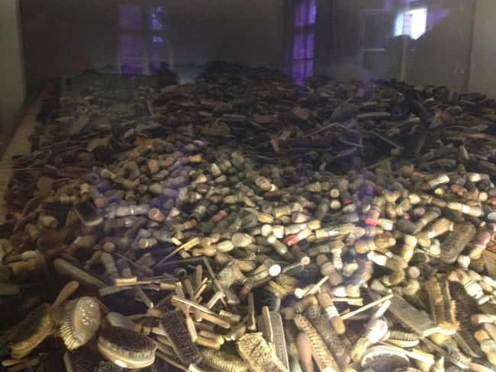

Slide 20
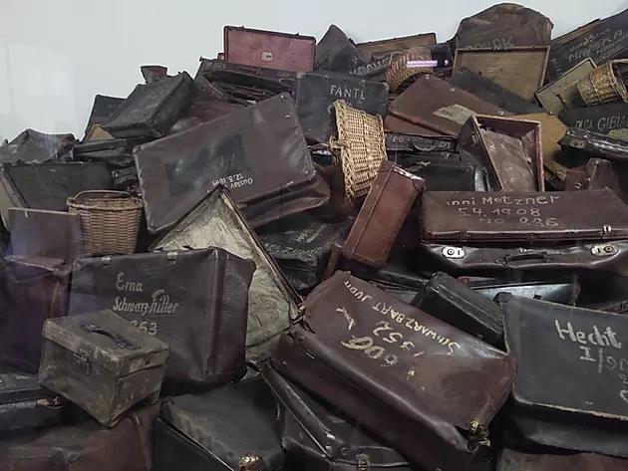

Slide 21
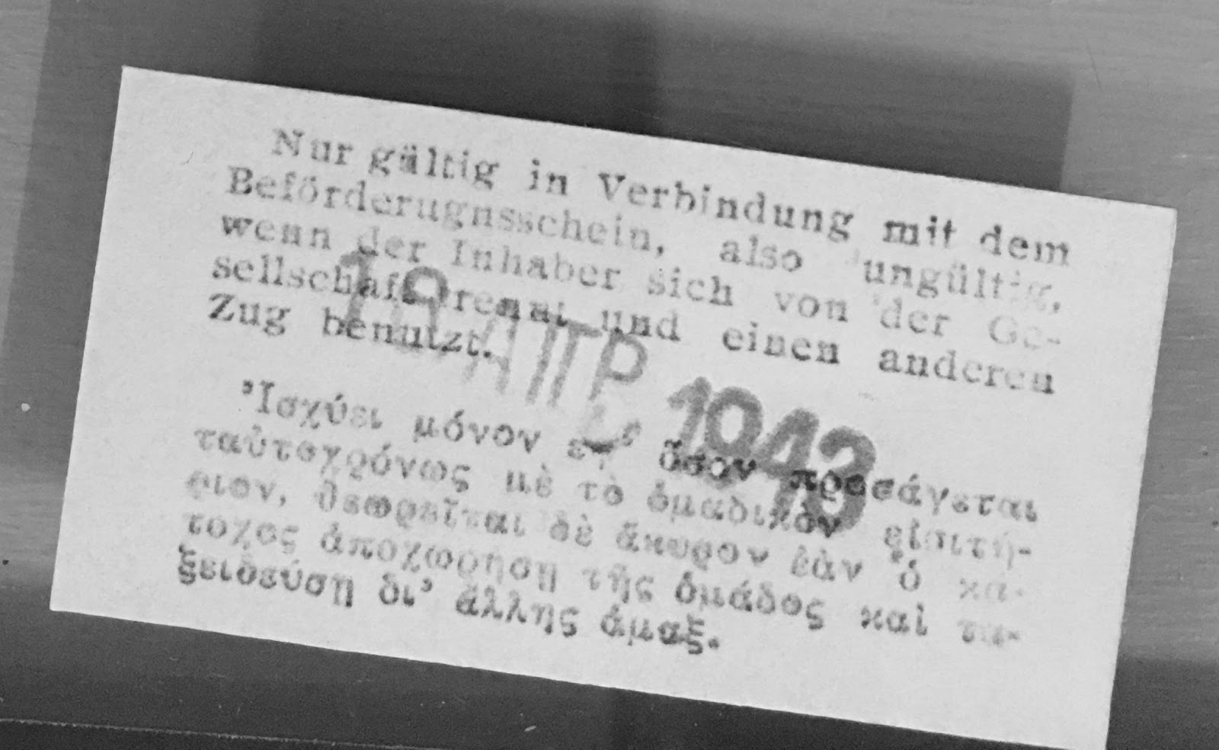

Slide 22
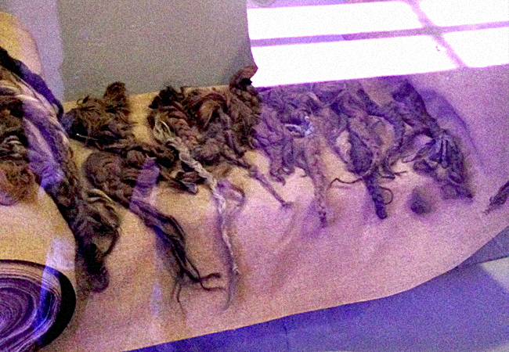

Slide 23
ΧΑΪΝΡΙΧ ΧΙΜΛΕΡ
Σας ζητώ μόνο να ακούσετε αυτό που έχω να σας πω και το οποίο θα μείνει μεταξύ μας. Το ερώτημα έχει τεθεί: Τι πρέπει να γίνει με τις γυναίκες και τα παιδιά; Προσπάθησα να βρω μια καθαρή λύση και γι’ αυτό το θέμα. Γιατί δεν υπήρχε, για εμένα, καμία δικαιολογία στο να εξολοθρεύσουμε τους άντρες (eradicate) – αυτό σημαίνει να τους σκοτώσουμε – και να επιτρέψουμε να μεγαλώσουν τα παιδιά τους και τα εγγόνια τους και να γίνουν εκδικητές τους. Έτσι φτάσαμε στη δύσκολη απόφαση να κάνουμε τους ανθρώπους αυτούς να εξαφανιστούν από το πρόσωπο της γης. Για τον οργανισμό που ανέλαβε το έργο αυτό, η δυσκολία ήταν τεράστια, η δυσκολότερη από όλες τις αποστολές που είχαμε αναλάβει.

Slide 24
ΧΑΪΝΡΙΧ ΧΙΜΛΕΡ
Την φέραμε σε πέρας – νομίζω ότι μπορώ πλέον να το πω αυτό – χωρίς να προκαλέσουμε ζημιά στο μυαλό και την ψυχή των αντρών και των αξιωματικών μας. Γιατί ο κίνδυνος ήταν τεράστιος. Υπήρχε ένα πολύ στενό μονοπάτι ανάμεσα σε δυο πιθανότητες: είτε να ήμασταν πολύ σκληροί και άκαρδοι και να χάσουμε τον σεβασμό για την ανθρώπινη ζωή, είτε πολύ μαλακοί και να υποφέρουμε από στενοχώρια σε σημείο να καταρρεύσουμε ψυχικά – το στενό που χωρίζει τη Σκύλλα από τη Χάρυβδη.

Slide 25
ΧΑΪΝΡΙΧ ΧΙΜΛΕΡ
Με αυτά τα λόγια, θα ήθελα να κλείσω το θέμα των Εβραίων. Ξέρετε τι έχει συμβεί και θα κρατήσετε το θέμα αυτό μυστικό. Στο μέλλον, ίσως, θα μπορέσουμε να εξετάσουμε το αν θα πούμε περισσότερα στον γερμανικό λαό. Πιστεύω ότι είναι καλύτερα για όλους μας το ότι έχουμε υποφέρει εμείς για τον λαό μας, ότι έχουμε αποδεχθεί την ευθύνη μας (την ευθύνη για τις πράξεις, όχι για την ιδέα που υπάρχει από πίσω) και ότι θα πάρουμε το μυστικό στον τάφο μαζί μας.
(Λόγος στους Γκαουλάιτερ στο Πόζναν, 1943). Roger Griffin (editor): Fascism, Oxford University Press, 1995, 161 – 162.

Slide 26
ΑΝΤΙΣΗΜΙΤΙΣΜΟΣ Ή ΚΟΥΛΤΟΥΡΑ ΥΠΑΚΟΗΣ;

Slide 27
THE MILGRAM EXPERIMENT

Slide 28
ZIMBARDO – STANFORD PRISON EXPERIMENTS

Slide 29
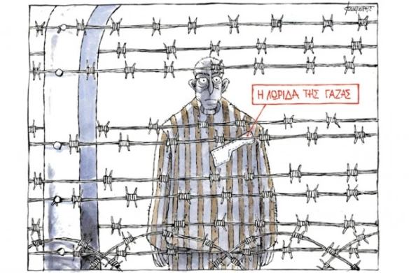
ΑΡΝΗΣΗ ΚΑΙ ΣΧΕΤΙΚΟΠΟΙΗΣΗ ΓΕΝΟΚΤΟΝΙΑΣ
Αρμενία (γιατί;) – Η άρνηση της συγνώμης
Ολοκαύτωμα (δεξιά και αριστερή σχετικοποίηση)
Πολωνία
Ουγγαρία

Slide 30
O ΛΟΓΟΣ ΤΗΣ ΑΡΝΗΣΗΣ ΚΑΙ ΤΗΣ ΣΧΕΤΙΚΟΠΟΙΗΣΗΣ (νομικός και πολιτικός)
Άρνηση αριθμού θυμάτων – Σχετικοποίηση ποσοτική
Αυτοάμυνα
Κρατικές ασυλίες και «εκτελούσα εντολές»
Δεν υπήρχε κεντρική καθοδήγηση (ο ρόλος των παραστρατιωτικών)
Δεν υπήρχε τέτοιος σκοπός
Εμείς είμαστε τα πραγματικά θύματα
Ενοχοποίηση του θύματος (blaming the victim)

Slide 31
ΙΣΤΟΡΙΑ ΤΩΝ ΟΡΩΝ
Ενοχοποίηση του θύματος - Blaming the victim (1971 – William Ryan)
Λόγος του Μίσους - Hate speech (δεκαετία ‘80 – ΗΠΑ):
«Κάθε επίκληση εθνικού, φυλετικού ή θρησκευτικού μίσους, που αποτελεί υποκίνηση διακρίσεων, εχθρότητας ή βίας απαγορεύεται από το νόμο» (άρθρο 20, παράγραφος 2 του Διεθνούς Συμφώνου για τα Ατομικά και Πολιτικά Δικαιώματα)
Σύσταση (97)20 της Επιτροπής Υπουργών του Συμβουλίου της Ευρώπης 30 October 1997 :
Ο λόγος του μίσους περιλαμβάνει όλες τις μορφές έκφρασης που υποκινούν φυλετικό μίσος, ξενοφοβία, αντισημιτισμό και κάθε είδους δυσανεξία και υπονομεύει τη δημοκρατική ασφάλεια, την πολιτιστική συνοχή και τον πλουραλισμό

Slide 32
ΤΑ ΠΡΟΒΛΗΜΑΤΑ ΤΟΥ ΛΟΓΟΥ ΤΟΥ ΜΙΣΟΥΣ
Η ελευθερία της έκφρασης
Εγγενές κακό ή πρέπει να συνδέεται με πράξεις βίας;
Ελληνική νομοθεσία:Το άρ. 1 Ν. 927/1979 (αντιρατσιστικός νόμος), όπως σήμερα ισχύει, τιμωρεί το ρατσιστικό λόγο όχι απλώς όταν αυτός μπορεί να προκαλέσει μίσος, διακρίσεις ή βία, αλλά μόνον εφόσον θέτει ταυτόχρονα σε κίνδυνο με τρόπο απτό είτε τη δημόσια τάξη είτε τη ζωή, τη σωματική ακεραιότητα ή την ελευθερία των προσβαλλόμενων προσώπων.
Δημόσια υποκίνηση βίας με βάση τη φυλετική διάκριση (άρθρο 1 του νόμου 4285/2014)

Slide 33
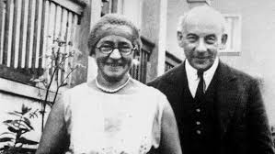
LTI
Ο λόγος, η εκφορά, η αλλαγή του νοήματος των λέξεων

Slide 34
KLEMPERER
Εκπαίδευση: Για τους ναζί, η ανάπτυξη του χαρακτήρα λαμβάνει χώρα λίγο – πολύ αυτόματα, όταν το φυσικό – σωματικό στοιχείο κυριαρχεί στην εκπαίδευση και συντρίβει τη νόηση.
Γλώσσα: Η γλώσσα καθορίζει τα συναισθήματα και κυβερνά, συνειδητά ή ασυνείδητα, σε όλο το ανθρώπινο είναι. Η γλώσσα των Ναζί άλλαξε την αξία των λέξεων και τη συχνότητα της εμφάνισής τους: γενναιότητα/ φανατισμός, οργανικός, φύση, κράτος, παρηκμασμένος, αδύνατος, θέληση, λαός.
Η γλώσσα των ναζί είναι φτωχή από τη φύση της.

Slide 35
Klemperer
Ο τρόπος που μιλούσε ο κόσμος, το ύφος, ακολουθούσε και αντέγραφε τον τρόπο και το ύφος του Γκαίμπελς: ήταν η εκφορά του λόγου ενός φωνακλά ταραξία (loud and vociferous rabble – rouser)
H γλώσσα των ναζί είναι μόνο επικλητική (invocative), είναι μόνο προφορική και πάντα δημόσια.
Ο μοναδικός σκοπός της είναι να ξεγυμνώσει τους πάντες από την ιδιωτικότητά τους και να τους παραλύσει ως προσωπικότητες.

Slide 36
KLEMPERER
Το Τρίτο Ράιχ έβλεπε κάθε μέρα ως ξεχωριστή, ως γιορτή, ως ιστορική (Ημέρα του Θερισμού, Ημέρα Κομματικής Συγκέντρωσης, Ημέρα Νίκης). Υπέφερε, σχεδόν θανάσιμα, από απουσία του καθημερινού, του φυσιολογικού.
Η γλώσσα που χρησιμοποιούν τα κομματικά στελέχη αντιγράφει τη γλώσσα των Γραφών: ο Άντολφ Χίτλερ θα συναντηθεί με τους εργάτες κατά την 13^{η} ώρα (στη 1:00).
Ο χώρος πρέπει να ιδωθεί ως ακέραιο μέρος της ομιλίας: η αγορά στολισμένη τελετουργικά, η αρένα μ τις στολές και τα σύμβολα.

Slide 37
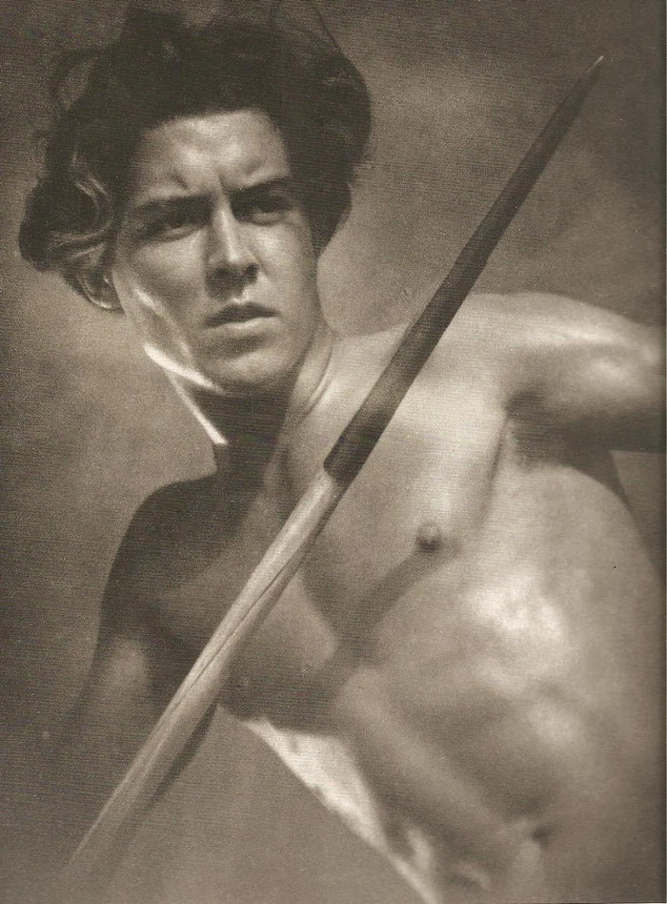
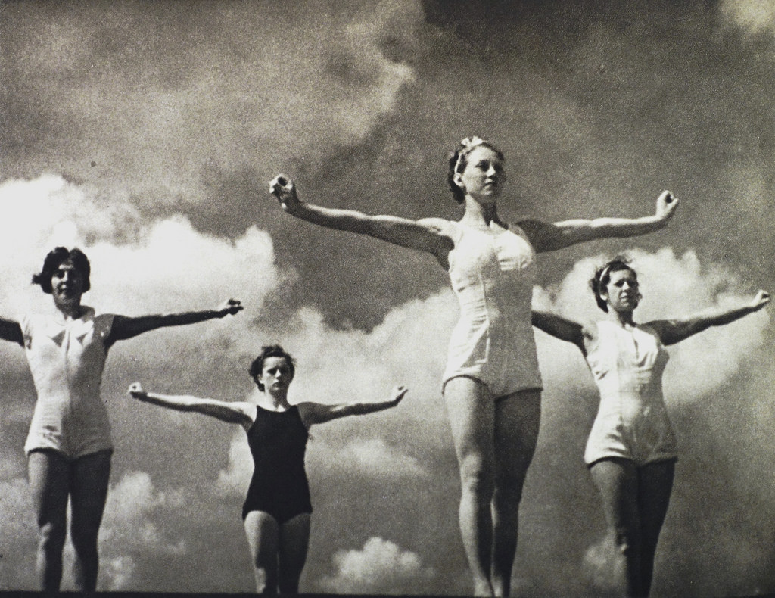
Λένι Ρίφενσταλ: Η Δύναμη της Θέλησης

Slide 38
NURENBERG RALLIES

Slide 39
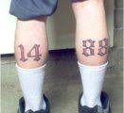
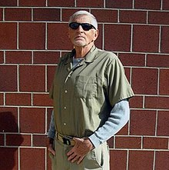
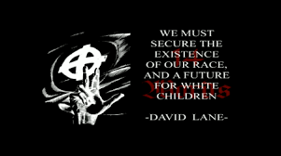
ΣΥΝΘΗΜΑΤΑ, ΑΡΙΘΜΟΙ ΚΑΙ ΛΕΞΕΙΣ

Slide 40
Ο ΛΟΓΟΣ ΤΗΣ ALT - RIGHT
Shit lord
Normies
Red pill
Feminazi
Thot
Social Justice Warrior (SJW)
Snowflake

Slide 41
ΡΟΥΑΝΤΑ- Ο ΛΟΓΟΣ ΤΟΥ ΜΙΣΟΥΣ
1. https://www.youtube.com/watch?v=nZSbtpbk1DA
2. https://www.youtube.com/watch?v=VNbUeLnxQEI
3. https://www.youtube.com/watch?v=3m5qx7JMpOI
4. https://www.youtube.com/watch?v=LZbZ_catkiI
5. https://www.youtube.com/watch?v=ryPq9K0BAgw
6. https://www.youtube.com/watch?v=TT7Sj_4-x9Y
7. https://www.youtube.com/watch?v=ALvvxb3zdYE

Slide 42
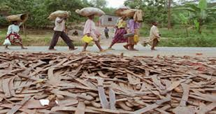

Slide 43
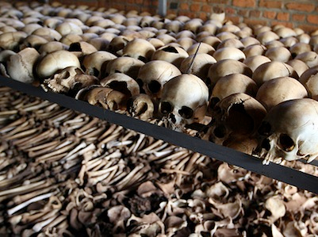

Slide 44
ΣΤΟΙΧΕΙΑ
Εξιδανικευμένο Παρελθόν – Δύσκολο παρόν
Ιδεολογία εμείς – αυτοί
Θυματοποίηση του θύτη - Δαιμονοποίηση του θύματος
Αποανθρωποποίηση και ζωομορφισμός (σε εξωτερικούς και εσωτερικούς εχθρούς)
Η δύναμη της ομάδας (τελετές εισαγωγής στην ομάδα)

Slide 45
ΖΩΟΜΟΡΦΙΣΜΟΣ

Slide 46
Ο ΑΙΩΝΙΟΣ ΕΒΡΑΙΟΣ

Slide 47
Κατσαρίδες/ karafamatlar
Ποντίκια
Αρουραίοι
Ζωύφια
Ιοί, μικρόβια
Βδέλες
Παράσιτα

Slide 49
ΚΟΙΝΩΝΙΚΟΠΟΙΗΣΗ ΜΕΛΩΝ ΟΜΑΔΑΣ:
A) Κλίμακα δεσμεύσεων και υποχρεώσεων προς την ομάδα
B) Τελετουργική συμπεριφορά
Γ) Καταπίεση συνείδησης
ΠΑΡΑΓΟΝΤΕΣ ΣΥΝΔΕΣΗΣ
A) Διάχυση ευθύνης
B) Απο-ατομικοποίηση
Γ) Πλήρης υπακοή στην πίεση των μελών της ομάδας

Slide 50
ΣΗΜΕΡΑ
Οι διαδηλώσεις στο Χονγκ Κονγκ
Ροχίνγκυα
Οι μετανάστες (ημεδαποί, ροές, βόμβες) – υγειονομικός λόγος

Slide 51
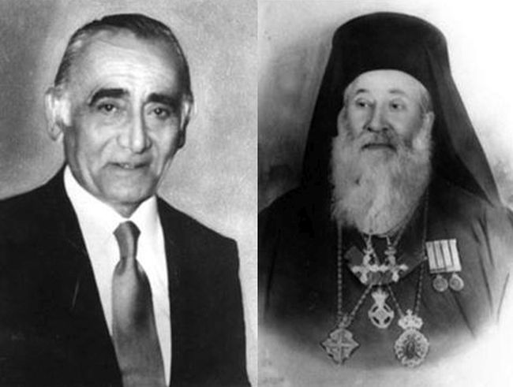
ΚΑΡΡΕΡ - ΧΡΥΣΟΣΤΟΜΟΣ

Slide 52
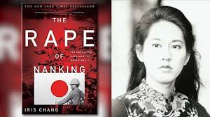

Slide 53
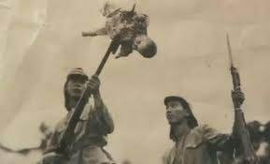
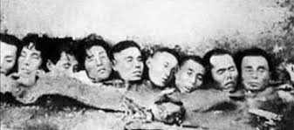
731

Slide 54
ΤΑ ΔΕΚΑ ΣΤΑΔΙΑ ΤΗΣ ΓΕΝΟΚΤΟΝΙΑΣ (Genocide Watch)
http://genocidewatch.net/genocide-2/8-stages-of-genocide/?fbclid=IwAR0bTBZWQiMFnSrt6R630-aEDxvbvD1d8DhRgOk7EUceic5vOX6-DxH7cc8

Slide 55
ΒΙΒΛΙΟΓΡΑΦΙΑ
Katharine Gelber: Speaking Back: The Free Speech versus Hate Speech Debate, Amsterdam and Philadelphia: John Benjamins, 2002
Adam Jones: Genocide – A comprehensive Introduction, Routledge, 2011
John Joseph: Language and Politics, Edinburgh Textbooks in Applied Linguistics, 2006
Victor Klemperer: The language of the Third Reich, Bloomsbury, 2013
Arun Kundnani: The Muslims are coming – Islamophobia, Extremism and the domestic war on terror, Verso, 2014
Geoffrey Robertson: Crimes against Humanity – The Struggle for Global Justice, Penguin, 2012

